Slide 1

Электронно-библиотечная система «ZNANIUM»
Инструкция для пользователя

Slide 2
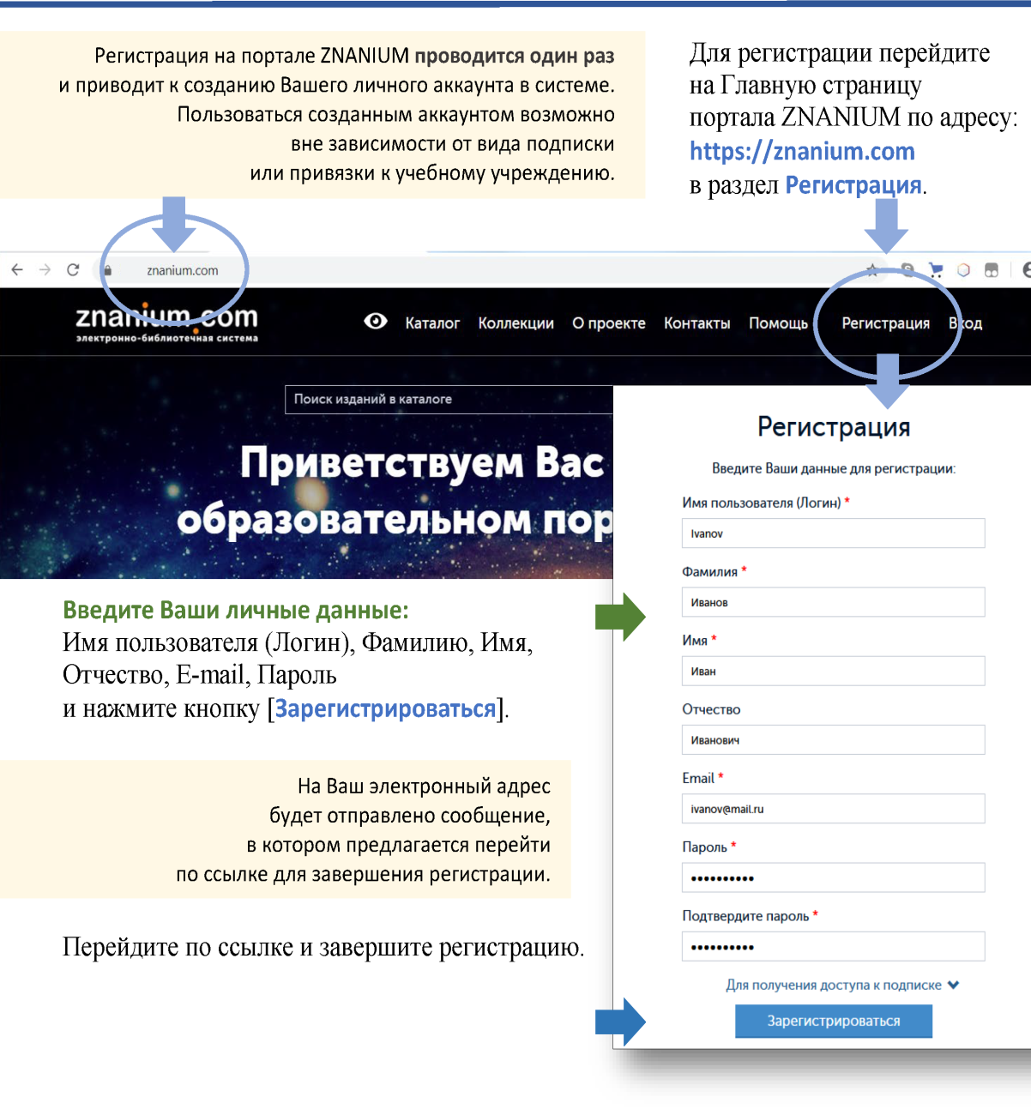
Регистрация на портале ZNANIUM
При регистрации непосредственно с IP-адресов своего учебного заведения студенты и преподаватели автоматически получают ключи доступа к подписке.
При удаленной регистрации -
в библиотеку учебного заведения автоматически формируется заявка на получение ключа доступа к подписке от зарегистрированного читателя

Slide 3
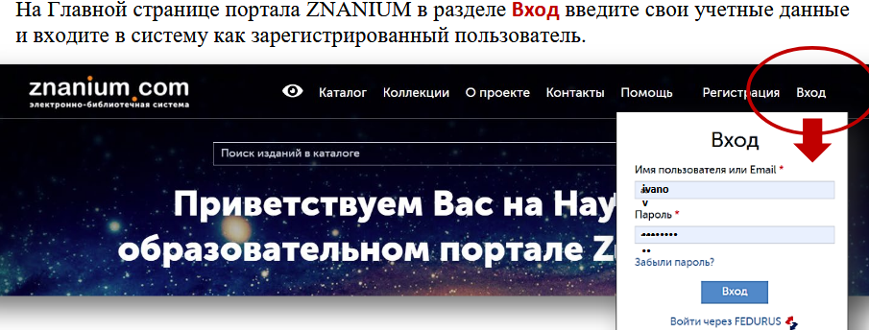
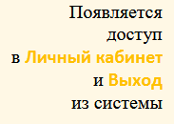
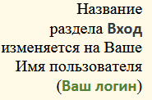
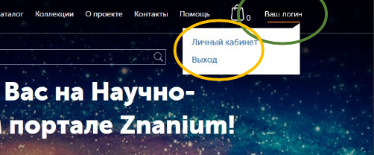
Вход в ЭБС ZNANIUM

Slide 4
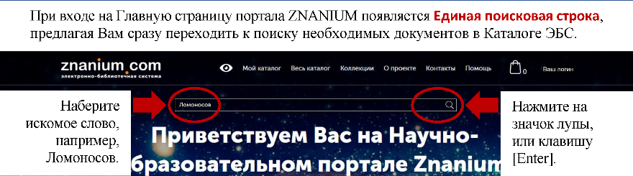
Поиск документов в ЭБС Znanium
Единая поисковая строка

Slide 5
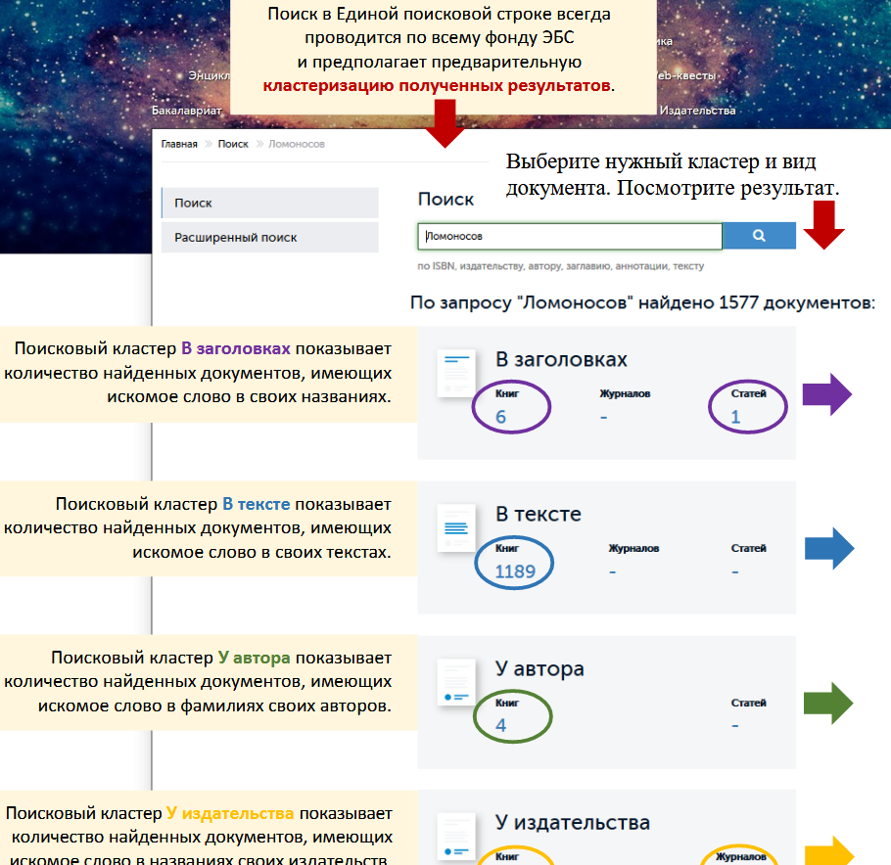
Результат поиска по Единой поисковой строке

Slide 6
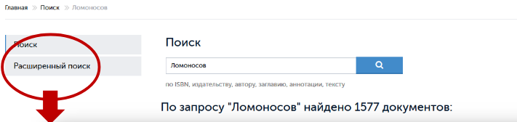
Поиск документов в ЭБС Znanium
Расширенный поиск
Любой запрос в Единой поисковой строке приводит к возможности продолжения поиска с использованием средств Расширенного поиска

Slide 7
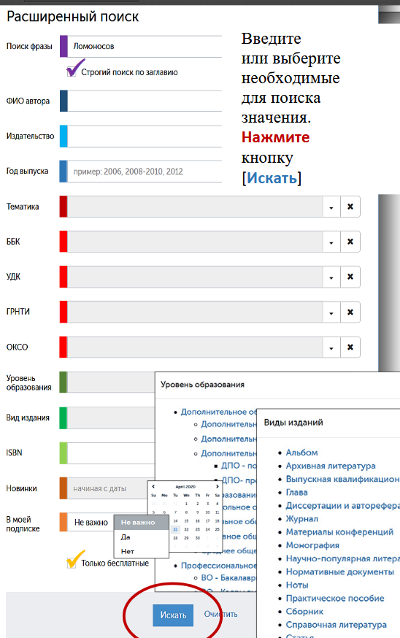
Расширенный поиск предполагает использование
следующих фильтров:
Строгий поиск по заглавию
ФИО автора
Издательство
Год выпуска
Тематика
Отраслевые классификаторы
Уровень образования
Виды издания и др.

Slide 8
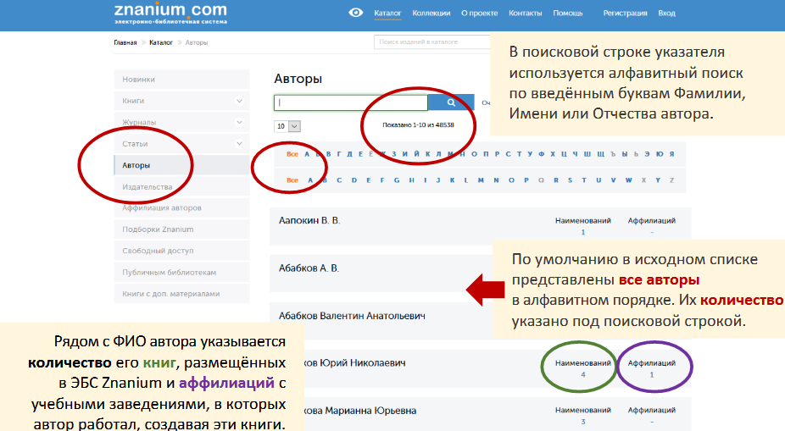
Поиск документов в ЭБС Znanium
Поиск по автору
Перейдите во вкладку «Каталог (Весь каталог)
/Авторы»

Slide 9
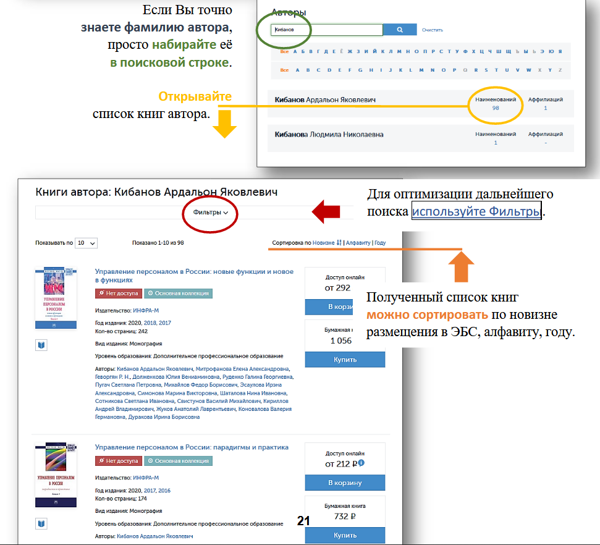
Поиск по автору

Slide 10
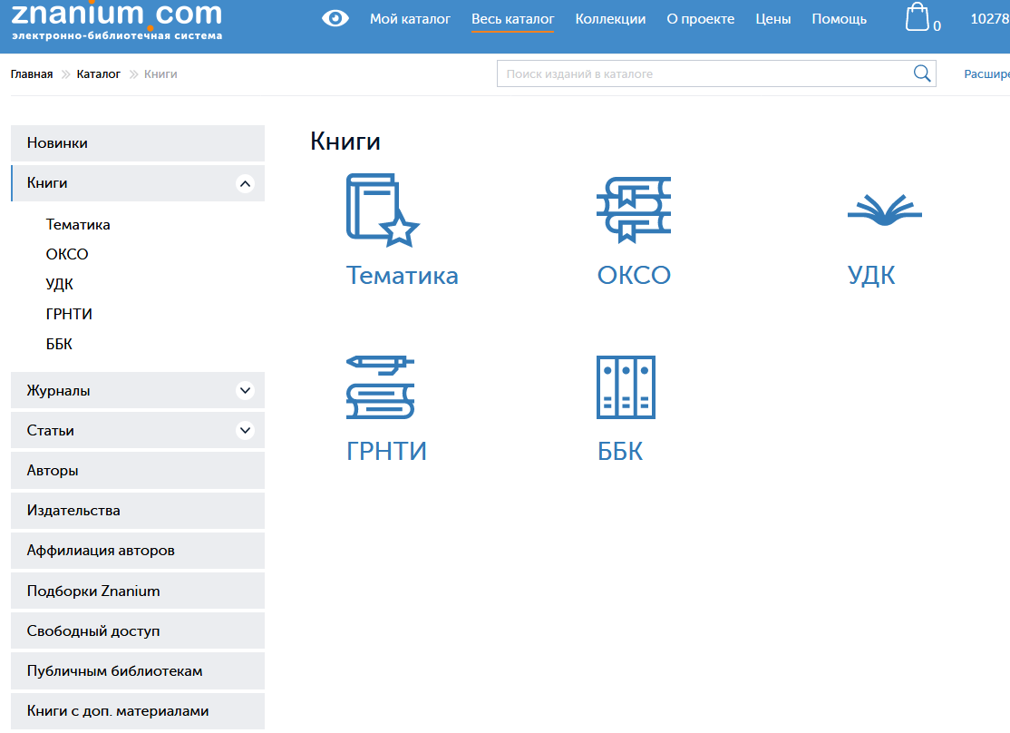
Поиск документов в ЭБС Znanium
Поиск книг по тематике
Перейдите во вкладку «Весь каталог / Книги/ Тематика
Перейдите во вкладку «Каталог (Весь каталог)
/Авторы»

Slide 11
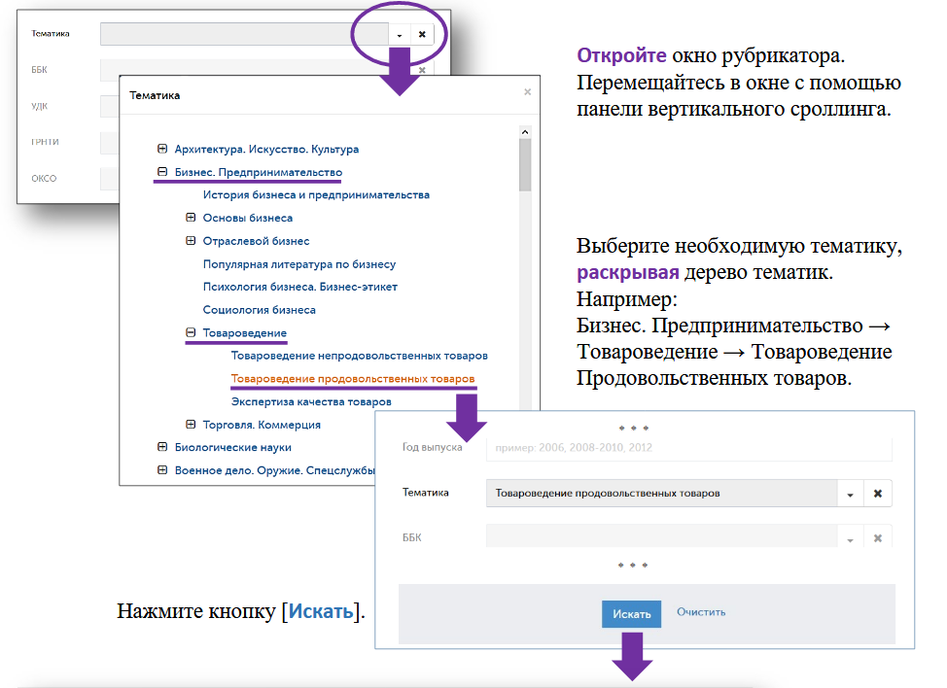
Использование Тематического рубрикатора
ЭБС Znanium

Slide 12
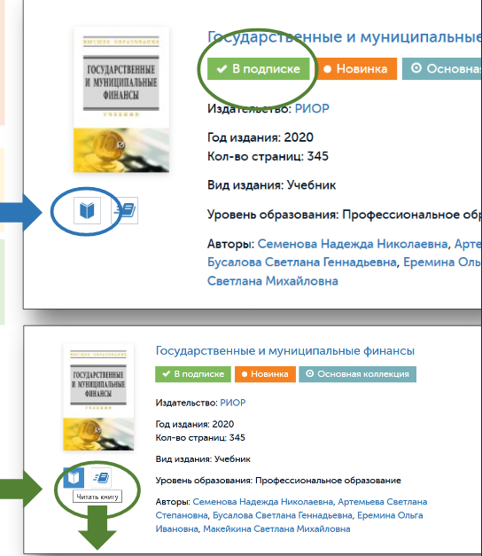
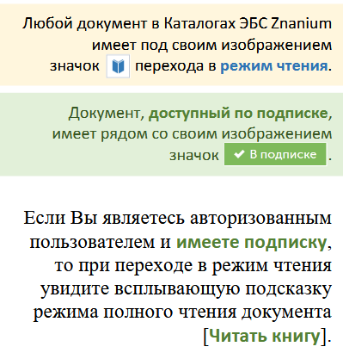
Работа с текстом документа

Slide 13
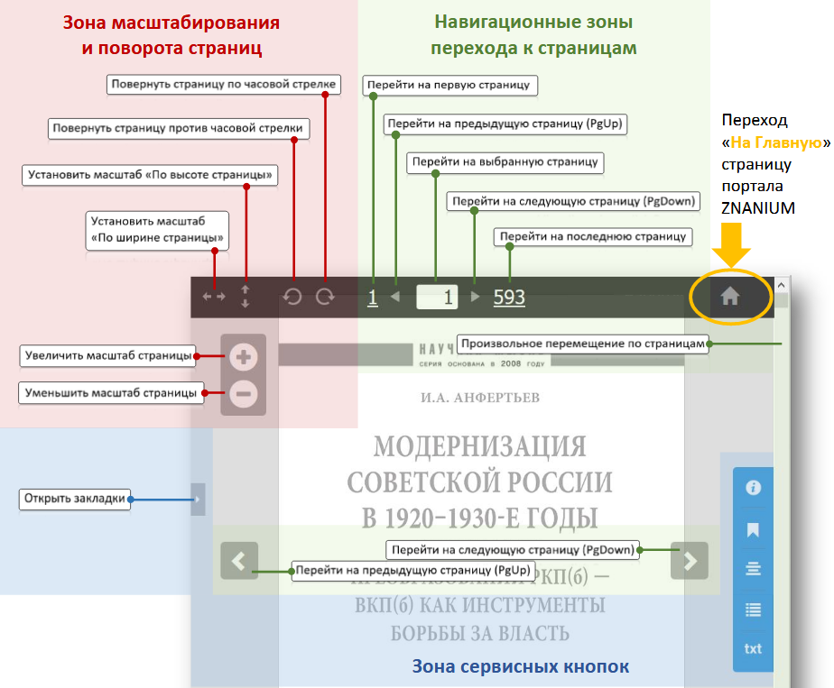
Ридер ЭБС Znanium
предлагает пользователю ряд сервисных кнопок для работы с документом прямо во время его чтения

Slide 14
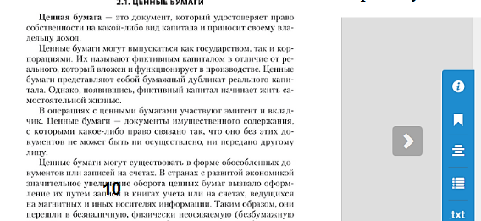
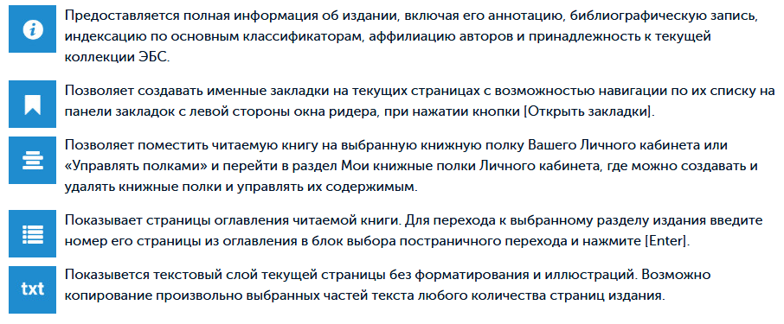
Зона сервисных кнопок

Slide 15
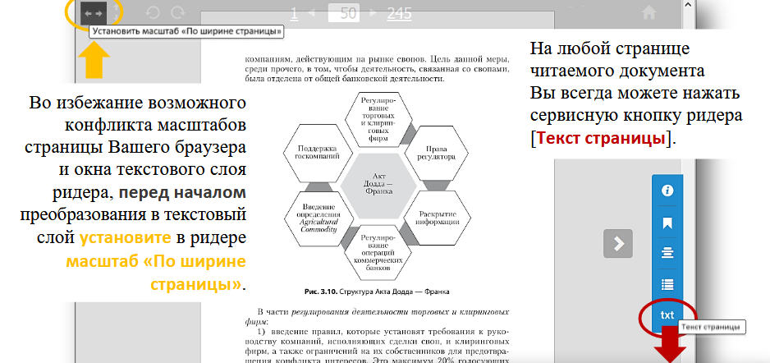
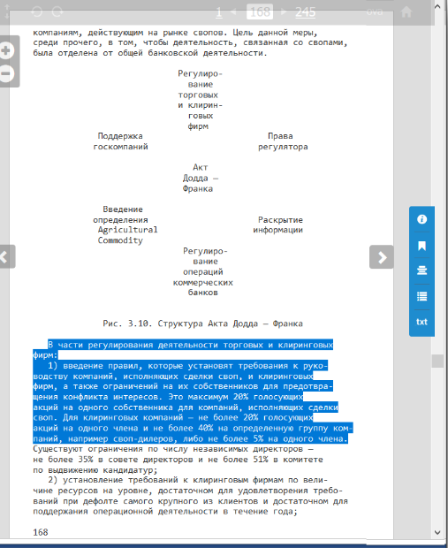
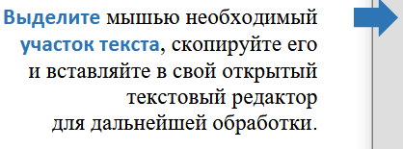
Копирование текста документа
Возможно копирование любого количества страниц подписного издания!

Slide 16
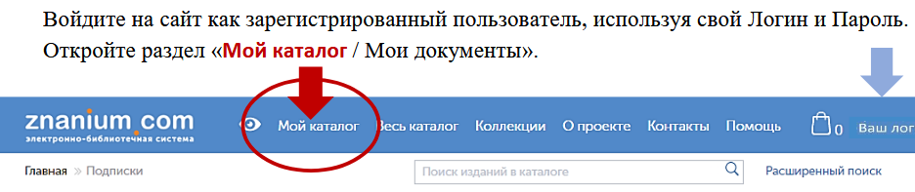
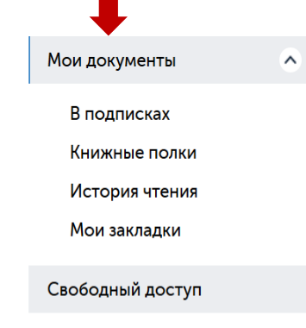
Работа в разделе Мой каталог
Сервисы раздела Мой каталог
представлены все книги, журналы и статьи, доступные Вам для работы
создание тематических полок разного уровня для размещения на них отобранных изданий из ЭБС
текущий список всех изданий, к которым Вы обращались за время работы в ЭБС
закладки, которые создавали при чтении документов в ЭБС
использование ресурсов свободного доступа для углубления своих учебных и научных работ

Slide 17
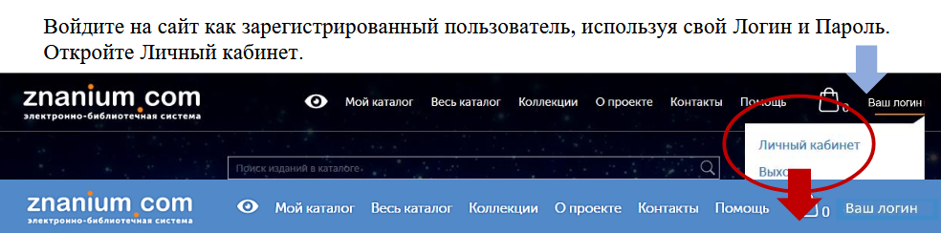
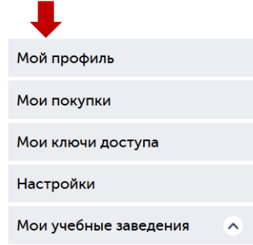
Работа в Личном кабинете студента (преподавателя)
Сервисы Личного кабинета студента
(преподавателя)
редактирование своего профиля
самостоятельное приобретение литературы
доступ к подпискам своего учебного заведения
управление видимостью цен в Каталогах на доступные
издания
работа с рекомендованными списками литературы;
использование списка «Аффилированные авторы» (для преподавателей)

Slide 18
Успешной работы в ЭБС Znanium !

